Slide 1


Excel Avançado: Funções Complexas e Busca
Domine PROCV, ÍNDICE, CORRESP e agregações condicionais para gestão.

Slide 2

O Desafio dos Dados Dispersos
Imagine procurar manualmente o preço de 500 produtos em uma lista com 10.000 itens. Como fazer isso em segundos sem errar?

Slide 3
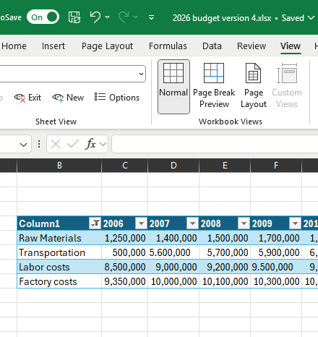
Objetivos da Aula
Hoje você vai dominar ferramentas fundamentais para conectar dados e gerar relatórios executivos confiáveis.
Construir buscas com PROCV, PROCH e ÍNDICE+CORRESP.
1
Tratar erros com SEERRO e estruturar SE aninhado.
2
Consolidar métricas com CONT.SE e SOMASE.
3

Slide 4




Vocabulário Essencial
Consulta: Recuperação automática de dados entre tabelas distintas.
Tratamento: Prevenção e correção de erros em buscas não encontradas.
Pesquisa: Localização de um valor-chave em colunas ou matrizes.
Agregação: Cálculo que reúne múltiplos registros, como somas ou contagens.

Slide 5

Revisão: Aulas Anteriores
REVISÃO
Revisamos proteção e organização para manter planilhas padronizadas:
Formatação Condicional: realce visual automático.
Validação de Dados: listas e limites de entrada.
Proteção e Bloqueio: segurança contra edições.
🧠
Lembre-se
Congelar painéis mantém cabeçalhos visíveis na navegação.

Slide 6

Quiz: Validação e Navegação
Pergunta 1:
Qual recurso impede digitação de valores inválidos em uma célula?
Pergunta 2:
Qual ferramenta mantém títulos de colunas visíveis ao rolar a tela?
Pergunta 3:
Como destacar automaticamente vendas acima de R$ 1.000 com cor verde?

Slide 7
Quiz: Validação e Navegação
✅
Resposta 1:
Validação de Dados
Resposta 2:
Congelar Painéis
Resposta 3:
Formatação Condicional

Slide 8
O Conceito de Cruzamento de Dados
Em gestão, raramente todas as informações ficam em um só lugar. Tabelas cadastrais separam produtos de transações para evitar repetições desnecessárias.
Tabela de Vendas
Registra transações diárias com Data, ID do Produto e Quantidade Vendida. O nome e o preço não são digitados aqui.
Cadastro de Produtos
Lista única com ID, Descrição, Categoria e Preço Unitário. Serve como a matriz oficial de referência da empresa.
🔍
Exemplo
Venda #101: Produto ID 42, 3 unidades vendidas.
🔑
Ponto-chave
O ID do Produto é a chave primária que conecta as duas bases.

Slide 9
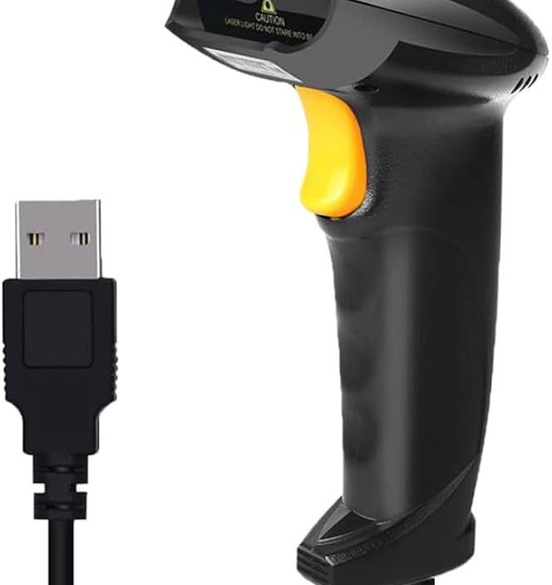
PROCV: Pesquisa Vertical
FUNÇÃO DE BUSCA
A função PROCV (Procura Vertical) percorre a primeira coluna de uma tabela procurando um valor-chave e retorna o dado de outra coluna na mesma linha.
🧠
Lembre-se
Sintaxe: =PROCV(valor_procurado; matriz_tabela; núm_índice_coluna; [procurar_intervalo])

Slide 10
Anatomia dos Argumentos do PROCV
Entender cada parâmetro evita erros comuns em planilhas de gestão:
1
Valor Procurado: O código ou texto a pesquisar (ex: A2).
2
Matriz Tabela: O intervalo de dados fixado com $ (ex: $F$2:$H$50).
3
Núm Índice Coluna: O número da coluna de retorno (1, 2, 3...).
4
Procurar Intervalo: Use 0 ou FALSO para correspondência exata.

Slide 11

A Regra de Ouro do PROCV
FUNÇÃO DE BUSCA
O PROCV possui uma limitação estrutural crucial: ele só procura da esquerda para a direita.
A coluna que contém o código pesquisado precisa obrigatoriamente ser a primeira coluna da matriz selecionada.
⚠️
Atenção
Se o código estiver na coluna C e o preço na coluna B, o PROCV tradicional não funcionará diretamente.

Slide 12
Verificação: Argumentos do PROCV
Na fórmula =PROCV(A2; D2:G20; 3; FALSO), o que o número 3 representa?
1.
O número da coluna de onde será extraído o resultado
2.
A linha exata onde está o valor procurado
3.
A quantidade de resultados repetidos a encontrar
4.
O número de colunas puladas antes de iniciar a busca

Slide 13
Verificação: Argumentos do PROCV
✅
Na fórmula =PROCV(A2; D2:G20; 3; FALSO), o que o número 3 representa?
✓
1.
O número da coluna de onde será extraído o resultado
2.
A linha exata onde está o valor procurado
3.
A quantidade de resultados repetidos a encontrar
4.
O número de colunas puladas antes de iniciar a busca

Slide 14
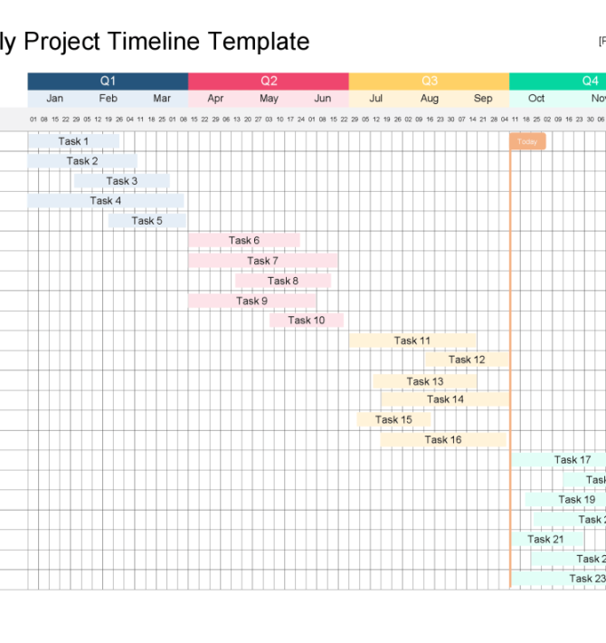
PROCH: Pesquisa Horizontal
FUNÇÃO DE BUSCA
Quando a base está disposta em linhas em vez de colunas, utilizamos o PROCH (Procura Horizontal).
Ele busca a chave na primeira linha da matriz e desce até a linha indicada para retornar a informação correspondente.
🔍
Exemplo
Tabelas de alíquotas com meses no cabeçalho horizontal: =PROCH("Março"; B1:M5; 3; 0)

Slide 15


Comparando PROCV e PROCH
PROCV (Vertical)
Ideal para listas convencionais onde cada linha é um registro e cada coluna é um campo descritivo.
PROCH (Horizontal)
Utilizado em matrizes gerenciais com períodos (meses, trimestres) organizados lado a lado no topo.

Slide 16
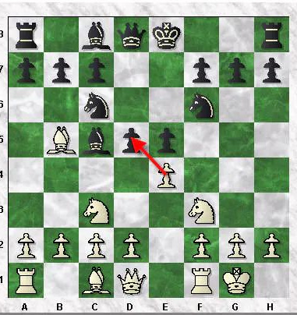
ÍNDICE e CORRESP: A Dupla Dinâmica
BUSCA FLEXÍVEL
Para superar as limitações do PROCV, combinamos duas funções independentes e poderosas:
CORRESPONDÊNCIA: localiza a posição numérica de um item.
ÍNDICE: extrai o conteúdo de uma coordenada exata.
🔑
Ponto-chave
Essa combinação permite pesquisar para a esquerda e em matrizes bidirecionais.

Slide 17
Mecanismo da Função CORRESP
A função CORRESPONDÊNCIA (ou CORRESP) não traz o preço ou o nome; ela informa em qual posição da lista o item está localizado.
🔍
Exemplo
Sintaxe: =CORRESPONDÊNCIA(valor_procurado; matriz_pesquisada; [tipo_correspondência])
Se a lista de clientes em A2:A6 for ["Ana", "Bruno", "Carla", "Diego"], a fórmula retorna exatamente o número 3.

Slide 18

Mecanismo da Função ÍNDICE
BUSCA FLEXÍVEL
A função ÍNDICE funciona como um sistema de GPS na planilha. Dado um intervalo e um número de linha, ela entrega o dado gravado naquela célula.
🧠
Lembre-se
Fórmula combinada: =ÍNDICE(coluna_resultado; CORRESPONDÊNCIA(chave; coluna_chave; 0))

Slide 19
Ordem: Montagem do ÍNDICE + CORRESP
Ordene as etapas lógicas para montar a busca combinada bidirecional no Excel:
Identificar a coluna onde está o resultado final desejado
Definir tipo de correspondência exata 0 no final do CORRESP
Escrever a função ÍNDICE selecionando o intervalo do resultado
Inserir a função CORRESP no argumento de número da linha

Slide 20
Ordem: Montagem do ÍNDICE + CORRESP
✅
Ordene as etapas lógicas para montar a busca combinada bidirecional no Excel:
1
Identificar a coluna onde está o resultado final desejado
2
Escrever a função ÍNDICE selecionando o intervalo do resultado
3
Inserir a função CORRESP no argumento de número da linha
4
Definir tipo de correspondência exata 0 no final do CORRESP

Slide 21
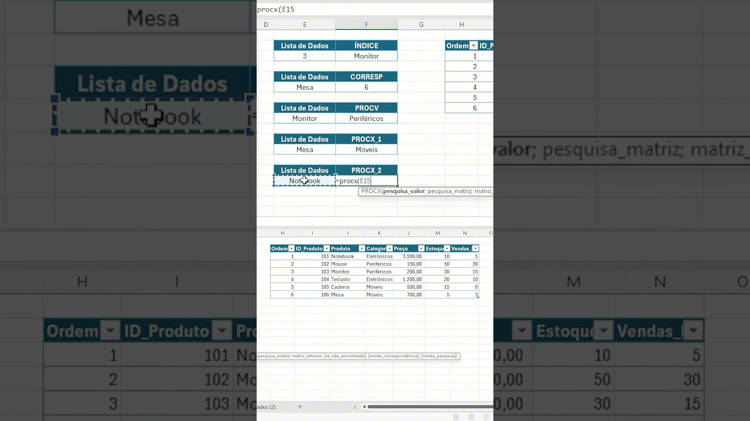
Vídeo Tutorial: Buscas Avançadas
Compare PROCV e ÍNDICE+CORRESP em bases reais:

Slide 22

Prevenção de Erros com SEERRO
TRATAMENTO DE DADOS
Quando uma busca não encontra o código, o Excel exibe o temido erro (Não Disponível). Isso polui relatórios e quebra somas subsequentes.
⚠️
Atenção
Planilhas profissionais nunca devem expor códigos de erro ao tomador de decisão.

Slide 23
Aplicando a Função SEERRO
A função SEERRO intercepta falhas e substitui o código técnico por uma mensagem amigável ou valor neutro.
Fórmula Desprotegida
Se o código de A2 não existir na coluna D, a célula exibirá o erro .
Fórmula Protegida
Caso ocorra qualquer erro, exibe o texto amigável definido.
⚠️
Atenção
Gera impacto negativo visual e bloqueia fórmulas encadeadas.
🔑
Ponto-chave
Pode retornar 0 em células de valor financeiro para viabilizar somas.

Slide 24
Verificação: Uso do SEERRO
A função SEERRO impede que uma busca com PROCV procure o dado na planilha.
👍 VERDADEIRO
👎 FALSO
🤔 Prepare-se para explicar o seu raciocínio.

Slide 25
Verificação: Uso do SEERRO
✅
A função SEERRO impede que uma busca com PROCV procure o dado na planilha.
✓
👍 VERDADEIRO
👎 FALSO
🔑
Por que é isso?
O SEERRO executa o cálculo normal e só age se houver falha na fórmula.

Slide 26

Lógica Condicional: SE Aninhado
LÓGICA CONDICIONAL
Um único testa apenas duas saídas (Verdadeiro ou Falso). Para classificar três ou mais cenários, colocamos uma função dentro de outra.
🔍
Exemplo
Exemplo de faixas de desconto:
Venda ≥ 10.000: 15%
Venda ≥ 5.000: 10%
Outros valores: 0%

Slide 27

Construindo o SE Aninhado
Veja a sintaxe estruturada para classificação de metas de desempenho na gestão comercial:
🧠
Lembre-se
Sempre ordene os testes em sequência lógica (do maior para o menor) para que as condições não se anulem.

Slide 28

Agregação: Função CONT.SE
AGREGAÇÃO DE DADOS
A função CONT.SE conta quantas células atendem a um critério específico pré-estabelecido.
Ela evita contagens manuais propensas a erros em cadastros volumosos.
🧠
Lembre-se
Sintaxe: =CONT.SE(intervalo; critérios)
Exemplo: =CONT.SE(C2:C100; "Concluído")

Slide 29
Exemplos de Critérios no CONT.SE
Critérios do CONT.SE aceitam textos e operadores matemáticos:
Texto Exato: conta vendas na região.
Maior que Zero: conta itens com saldo.
Acima da Média: localiza pedidos grandes.
Diferente de Vazio: conta cadastros preenchidos.

Slide 30
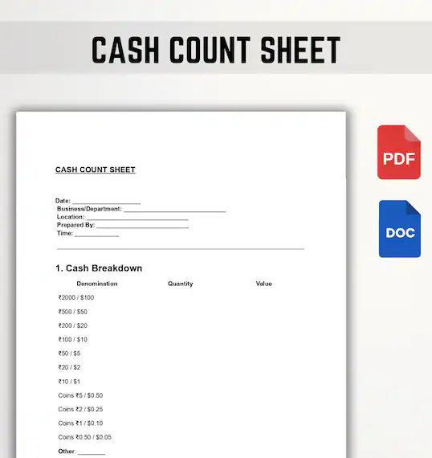
Consolidação: Função SOMASE
AGREGAÇÃO DE DADOS
A função SOMASE soma valores numéricos apenas das linhas que atendem a uma condição determinada.
É a base para demonstrativos financeiros e relatórios de vendas por filial.
🧠
Lembre-se
Sintaxe: =SOMASE(intervalo_critério; critérios; [intervalo_soma])

Slide 31
Comparando CONT.SE e SOMASE
CONT.SE (Frequência)
Responde à pergunta: Quantas vezes?
Ideal para contar número de notas fiscais emitidas, clientes ativos ou produtos devolvidos.
SOMASE (Volume Financeiro)
Responde à pergunta: Quanto gerou?
Ideal para acumular receita total, volume de despesas ou peso total de itens expedidos.
🔍
Exemplo
=CONT.SE(Região; "Sul") → Retorna 42 pedidos realizados.
🔍
Exemplo
=SOMASE(Região; "Sul"; Faturamento) → Retorna R$ 85.000.

Slide 32
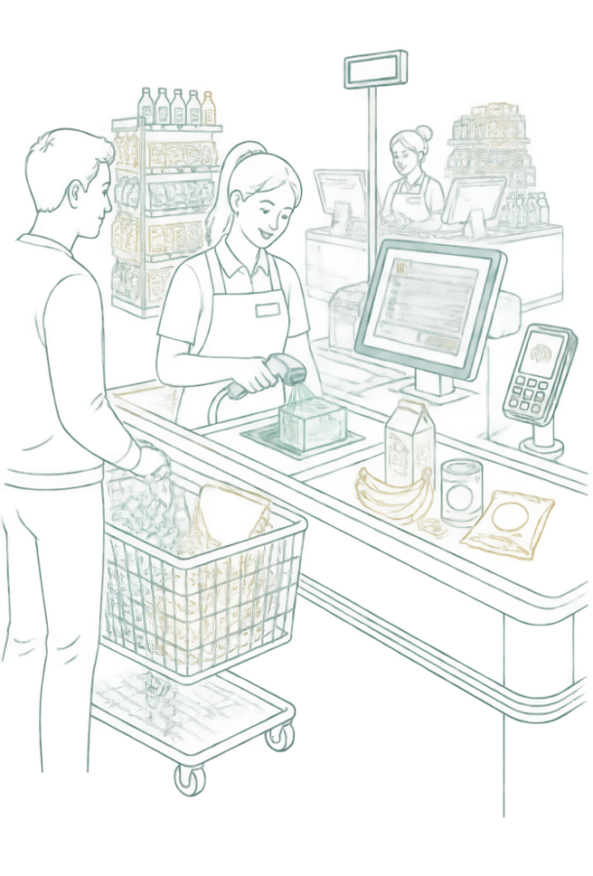
Casos Práticos no Mercado
Grandes redes varejistas utilizam exatamente essas funções para cruzar cadastros de clientes com cupons fiscais diariamente.

Slide 33


Prática 1: Cruzando Cadastros
Para preencher o Preço_Unit na célula D2:
=SEERRO(PROCV(B2; 'Base Produtos'!$G:$I; 3; 0); 0)
Esta fórmula busca o ID_Produto (B2) na base de produtos, retornando a coluna 3 (Preço_Tabela). O parâmetro 0 garante busca exata, e SEERRO retorna 0 caso não encontre o item.

Slide 34

Solução: Prática 1
ESTUDO DE CASO
Análise da Fórmula
A solução profissional combina a busca exata com o tratamento preventivo de dados:
🔑
Ponto-chave
Retornar 0 em vez de texto permite que a coluna Total (=C2*D2) continue calculando sem quebrar a planilha.

Slide 35
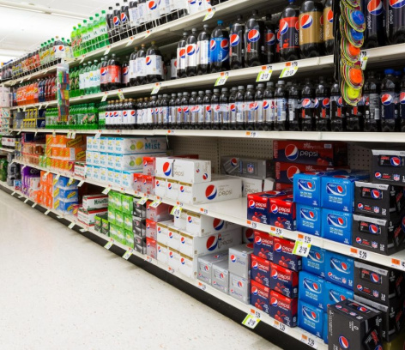
Prática 2: Análise por Categoria
Distribuidora de alimentos: análise de faturamento
Coluna C: Categoria | Coluna E: Valor Total
Contar transações de "Bebidas":
=CONT.SE(C:C; "Bebidas")
Receita total de "Laticínios":
=SOMASE(C:C; "Laticínios"; E:E)

Slide 36
Solução: Prática 2
1. Contagem de Vendas
O Excel verifica linha por linha no intervalo C2:C200 e incrementa o contador cada vez que encontra o termo.
2. Receita de Laticínios
O critério é testado na coluna de categorias (C), mas o somatório é aplicado na coluna de valores (E).
🔑
Ponto-chave
Os intervalos de critério e de soma precisam ter o mesmo número de linhas.
🧠
Lembre-se
O critério entre aspas garante que o Excel procure exatamente o texto.

Slide 37


Discussão: PROCV ou ÍNDICE?
Em que situações em um ambiente empresarial você recomendaria abandonar o PROCV e adotar definitivamente a dupla ÍNDICE + CORRESPONDÊNCIA?

Slide 38
Discussão: PROCV ou ÍNDICE?
✅
Você poderia ter dito...
Quando a coluna pesquisada estiver à direita do resultado.
Em bases grandes, onde inserir colunas quebra o índice do PROCV.
Para consultas bidirecionais em linhas e colunas.
Para maior velocidade em planilhas com milhares de linhas.

Slide 39

Prática 3: Relatório Gerencial
Você é responsável pelo fechamento mensal:
Base de estoque em A2:D100 (Cód, Item, Categoria, Saldo).
Na tabela resumo, use SE na coluna 'Status':
Saldo < 10: "Crítico"
Saldo <= 30: "Atenção"
Saldo > 30: "Normal"
Calcule o total "Crítico" com CONT.SE.

Slide 40

Síntese e Próxima Aula
ENCERRAMENTO
Habilidades Conquistadas
Hoje você aprendeu a cruzar dados com segurança, tratar erros de buscas e criar métricas de agregação condicionais para relatórios gerenciais.
Na Aula 6, avançaremos para Tabelas Dinâmicas e Gráficos Interativos para transformar esses números em painéis executivos!
🧠
Lembre-se
Pratique as combinações em arquivos reais para fixar a sintaxe dos argumentos.

